Slide 1

올챙이로 살펴보는 Eclipse개발
제 32회 Open Technet
조현종 (V0.5, 12/09/06) http://goo.gl/Q6Vax http://hangumkj.blogspot.com/ hangum@gmail.com

Slide 2
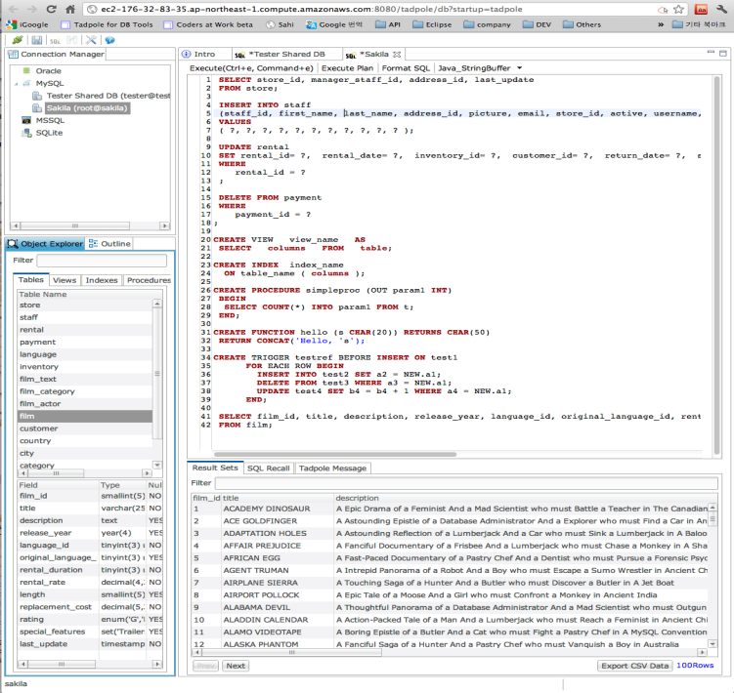
목 차
Tadpole for DB Tools?
Eclipse Overview
Eclipse Infrastructure
Plug-in Structure
Tadpole for DB Tools개발
Notes:
올챙이가 무엇인지 살펴보구요.
이클립스 프러덕을 개발 하기위해서는 이클립스를 알아야 하는데, 이클립스의 기반 구조와 동작방식을 알아보도록 하겠습니다.
그리고 올챙이 각 부분을 살펴 보면서 이클립스 개발 요소를 살펴보고 마치도록 하겠습니다.

Slide 3
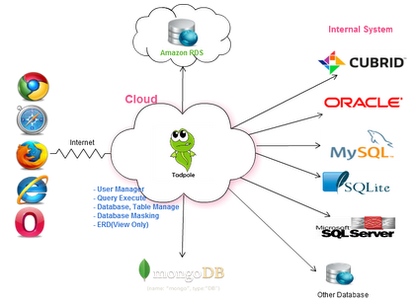
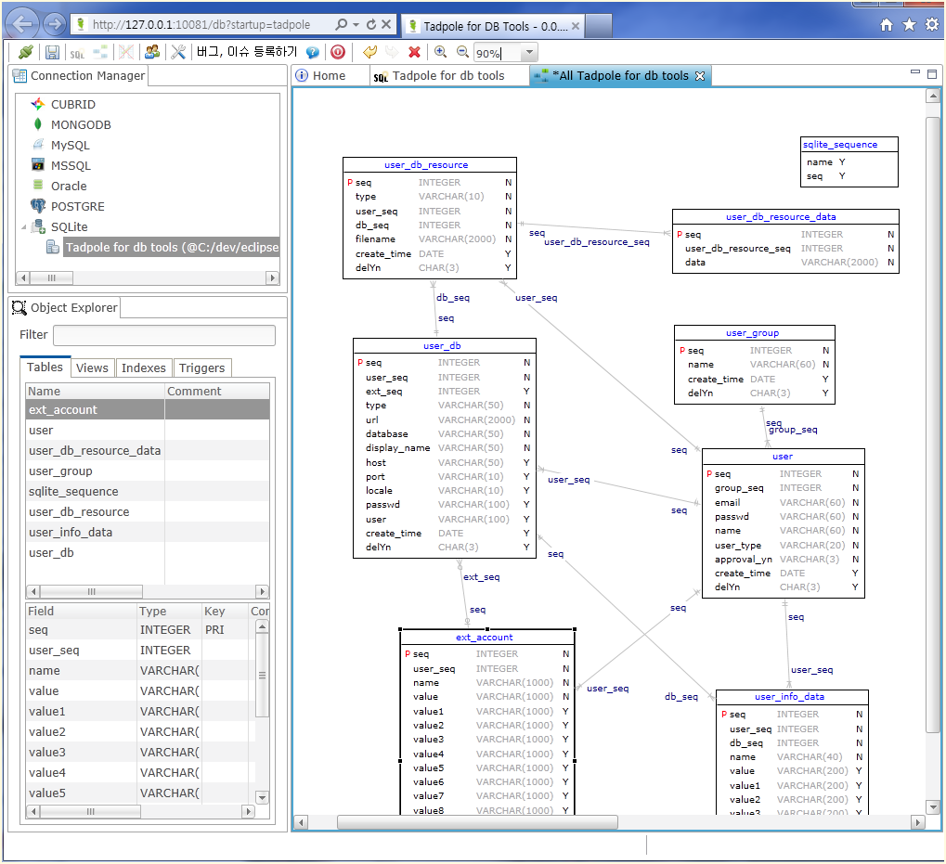
올챙이는?
2011년 부터 ~
웹 브라우저에서 DB 개발 및 관리 솔루션
RDB : CUBRID, MySQL, MSSQL, Oracle, SQLite, PostgreSQL
NoSQL : MongoDB
Main page
http://goo.gl/eu7PQ
개발자 매뉴얼
http://goo.gl/h4GkO
현재
0.0.8 SR4 배포 중
Notes:
올챙이는 2011년 부터 개발해오고 오픈소스 프로젝트입니다.
오른쪽 그림에서 보는 것 처럼 브라우저에서 RDB, NOSQL을 접속하고 관리하는 솔루션 입니다.

Slide 4
데모
http://www.youtube.com/watch?v=cXNthDhxWgs
Notes:
C:\Users\hangum\Documents\Tech\Study\rdb-demo-0707.avi

Slide 5
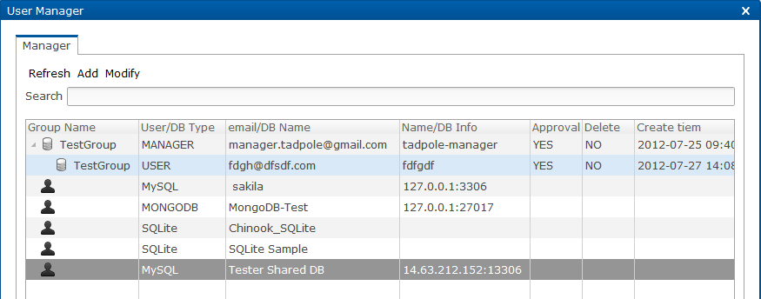
올챙이는 앞으로
앞으로
0.0.9 version 상용버전 고민(?) 사용자 관리 DML 실행 권한관리 사용자 쿼리 통계 보고서 RDB DB to DB migration ERD 새롭게 구현 PostgreSQL, DB2추가 모니터링 기능 NoSQL RDB to NoSQL migration Apache Cassandra 추가 모델링 도구 개발 모니터링 기능
1.0.0 version ➔ ? 상용버전 출시
Notes:
주요 기능으로는

Slide 6
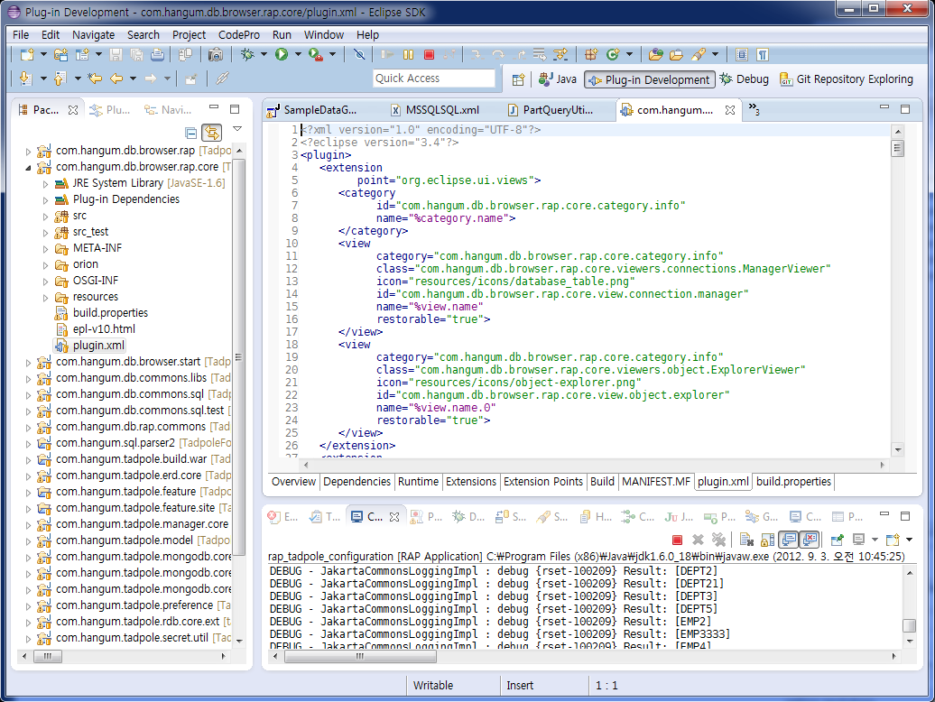
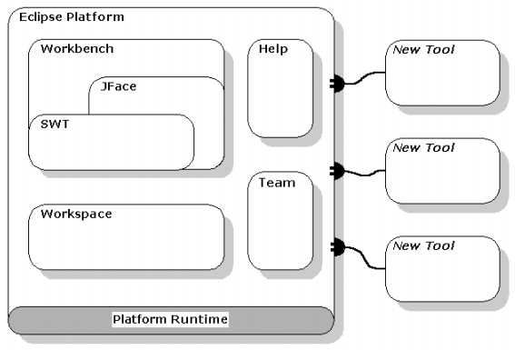
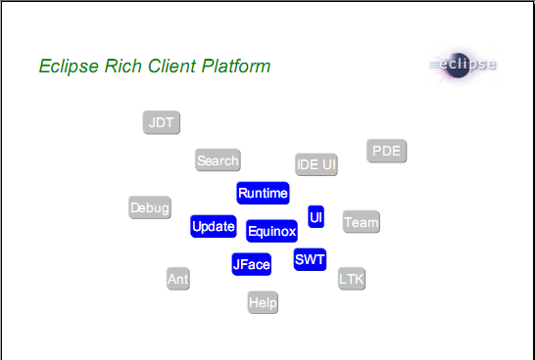
Eclipse Platform Overview
Notes:
이클립스 기본 뼈대는 다음과 같습니다.
이클립스 플렛폼은 플렛폼 런타임이라고 osgi기반위에서 동작합니다.
사용자 리소스를 저장하는 워크스페이스가 존재하구요.(개발자들은 보통 소스 관리하지요)
팀이라고 보이는 부분은 cvs, svn, git처럼의 형상관리를 도와주고요.
Help는 도움말이구요.
Ui적인 요소로 워크벤치라는 전체 UI가 있구요. 이 부분을 swt/jface 부분이 있습니다. 이 부분이 UI부분을 표현합니다.
이 기본 뼈대위에 자바를 개발하는 분들은 JDT라는 자바 개발 툴을 C를 개발하는 분들은 CDT라는 C개발 툴은 추가하여 사용하게 됩니다.
이클립스 플렛폼을 유저가 원하는 부분만 제사용해서 독립 프러덕을 만들수 있는데 이것은 Eclipse Rich client platform이라고 부르고요.
이클립스 클래식은 이클립스가 첫 번째로 발표한 RCP APPLICATION입니다.
올챙이가 사용하는 rap도 이것과 같은 형태입니다.
Rcp는 위의 뼈대위에 사용가 비즈니스 컴포넌트를 붙이는 것입니다.

Slide 7
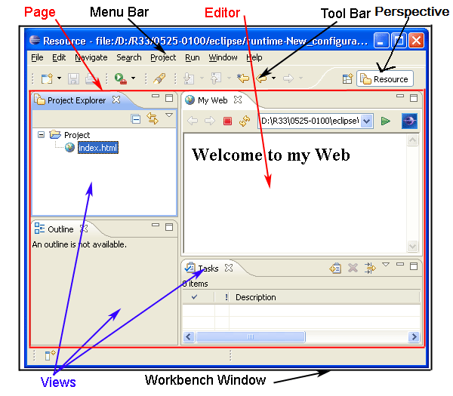
Eclipse Overview
Notes:
이클립스 개발을 알기위해서는 각 요소 컴포넌트를 아는것 또한 중요합니다.
해당 요소의 이름이 api에서 그대로 사용하고 있습니다.
이클립스를 아는 것이, 개발하는데 지대한 도움을 줍니다.
워크벤치
퍼스팩티브
메뉴
툴바
페이지 – 뷰, 에디트

Slide 8
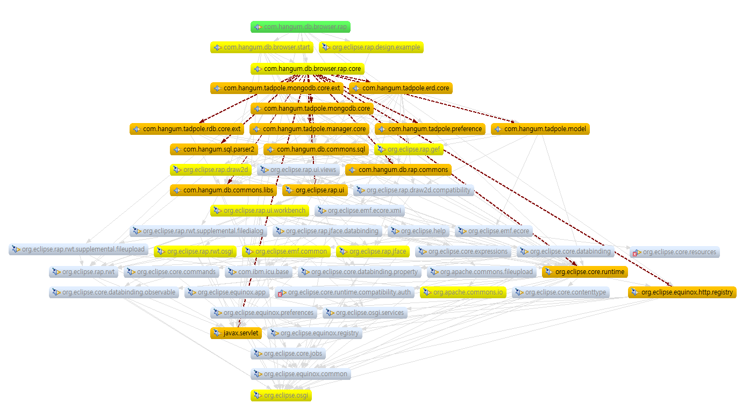
Eclipse Infrastructure
Plug-in Loader
Java Class Library
JVM(Java Virtual Machine)
OS
Notes:
이클립스 구조
자바는 보통 메인으로 시작하는 하나의 단독 프로그램입니다.
그렇지만, 이클립스 플러그인은 하나의 단독 프로그램이 아니라 플러그인이 단독 프로그램 입니다. 즉 수백 개의 플러그인이 서로 서비스를 주고 받으며 동작합니다.
(그래서 마이크로 커널로 부르기도 합니다)
올챙이의 경우 62개의 플러그인으로 동작합니다.
이크립스 4.2 주노는 약 608개의 번들로 동작합니다.

Slide 9
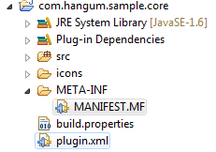


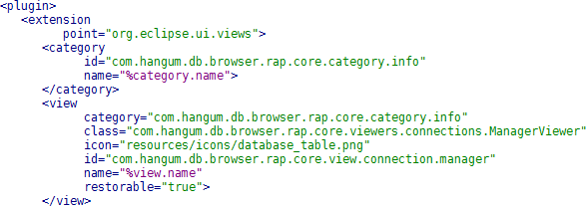
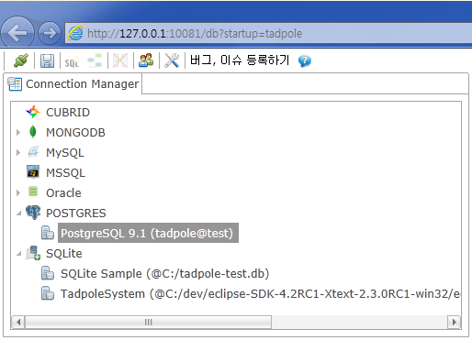
Plug-in Structure
com.hangum.db.browser.rap.core
META-INF
plugin.xml
src
icons
Notes:
플러그인 구조

Slide 10
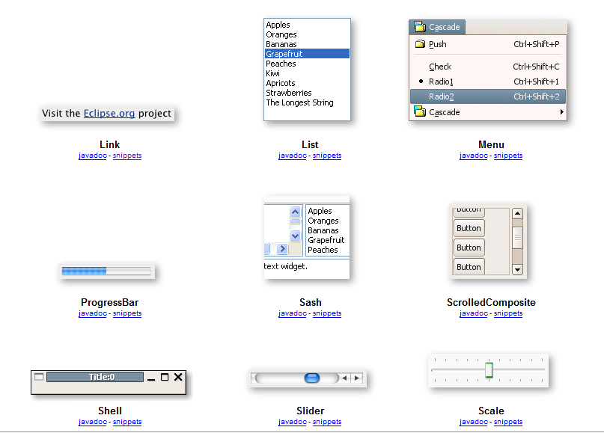
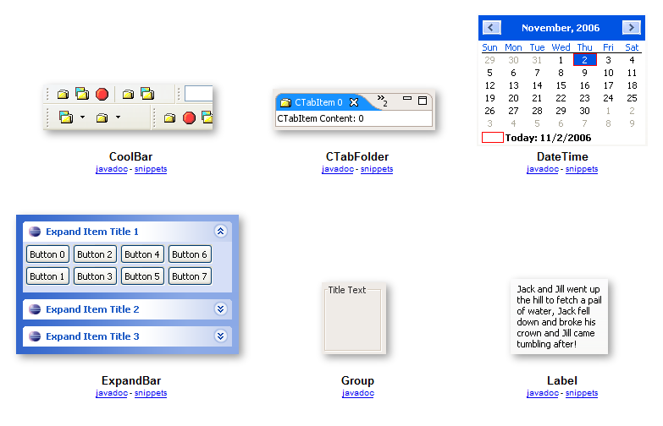
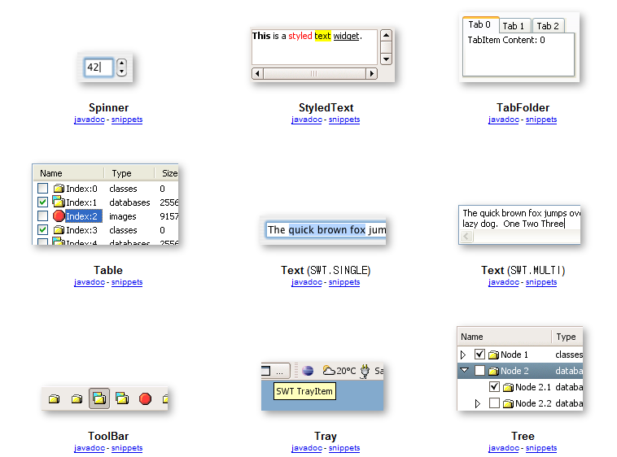
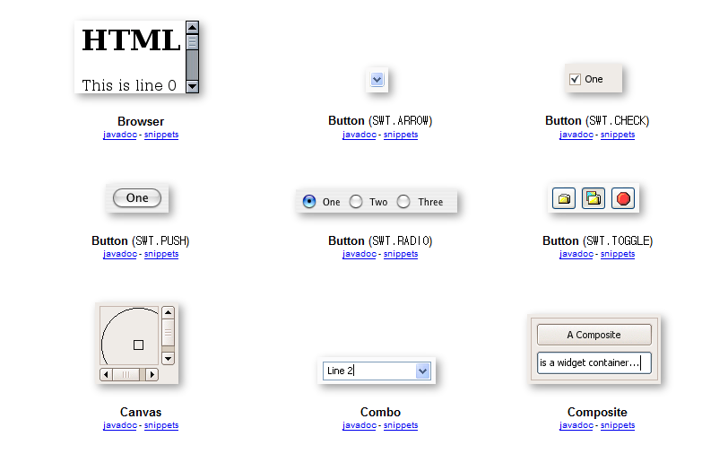
SWT/JFace
SWT?(Standard Widget Toolkit)
2001년도 발표.
소스코드의 변경, 상업적 이용 모두 무료
OS에 최적화 된 native library 제공
Windows, Linux, Unix, Mac OS

Slide 11
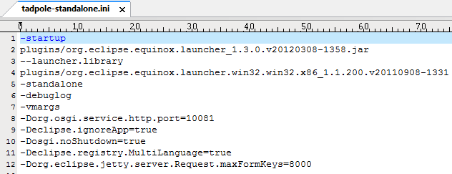
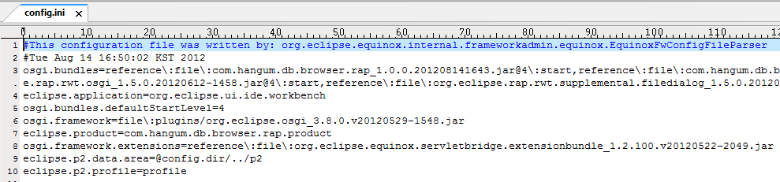
Eclipse startup sequence
tadpole-standalone.exe
tadpole-standalone.ini
configuration/config.ini
Notes:
tadpole-standalone.ini – 시스템에 관한 설정( 플러그인 로더, 자바 메모리 설정, 자바 시스템 및 프러덕 옵션 설정 )
Configuration/config.ini – 이클립스 환경 설정(스플레쉬 윈도우 설정, 워크스페이스 정보, 번들 리스트 설정, 업데이터 환경 설정 등)

Slide 12


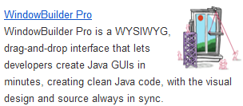

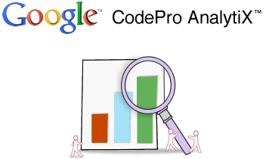






Eclipse Plug-in 개발환경
PDE(Plug-in Development Environment)

Slide 13
Tadpole Plug-in list
Plug-in | Description
com.hangum.db.browser.rap | 프로젝 트 시작 Standalond 배포
com.hangum.db.browser.rap.core | Connection Manager Object Explorer RDB 주요코드
com.hangum.db.browser.start | 프로젝트 워크 벤치
com.hangum.db.commons.libs | 공통 라이브러리
com.hangum.db.commons.sql | SQL 관리 및 Engine DB 관리
com.hangum.db.rap.commons | 공통 코드
com.hangum.sql.parser2 | SQL Parser(Formatting)
com.hangum.tadpole.build.war | WAR 파일 배포
com.hangum.tadpole.erd.core | ERD
com.hangum.tadpole.manager.core | 유저관리
com.hangum.tadpole.model | EMF 모델 정의(ERD의존적)
com.hangum.tadpole.mongodb.core | MongoDB 주요코드
targetProject | Target platform
com.hangum.tadpole.feature com.hangum.tadpole.feature.site | 프로젝트 관리 및 buckminster 배포

Slide 14
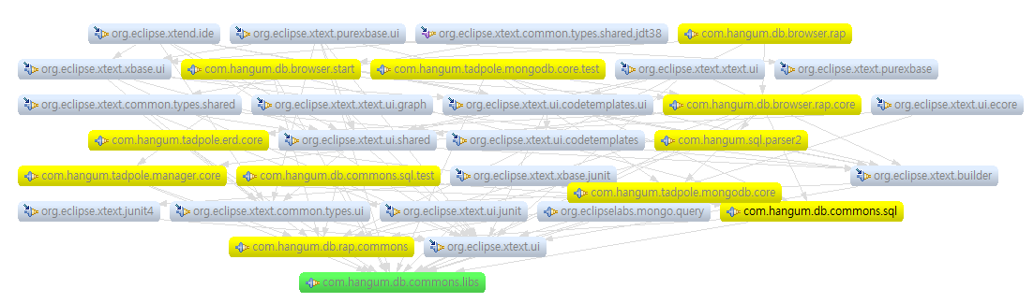
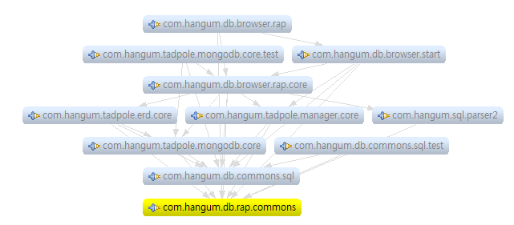
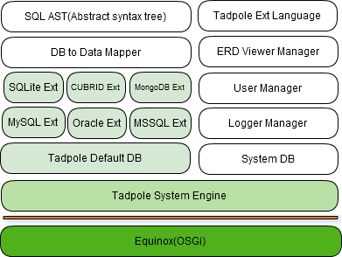
Tadpole plug-in dependencies

Slide 15
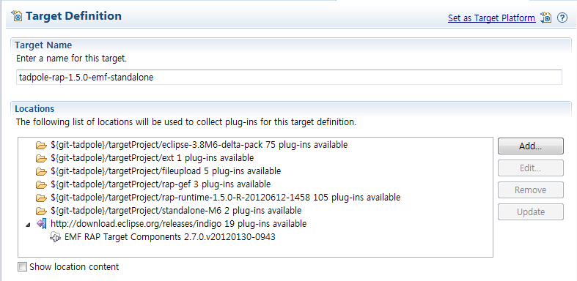
Target Platform
개발하기 전에 제일 먼저 해야 할 일
공통 라이브러리 정의
Notes:
각 개발자 마다 사용하는 이클립스와 os가 틀린 상황에서 동일한 개발 환경 구성.
프러덕 관리와 배포 테스트와 관련이 있습니다.

Slide 16
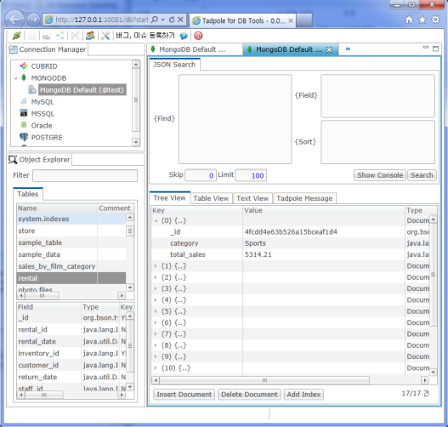
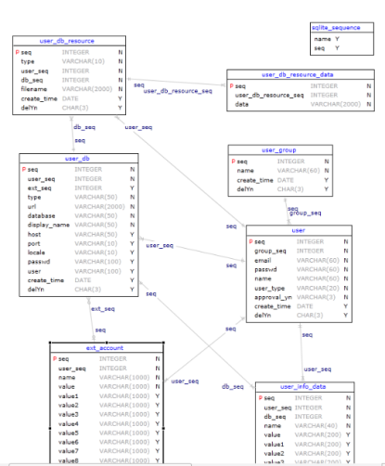
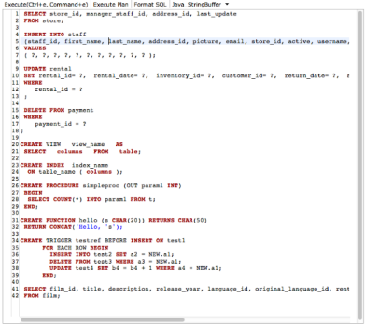
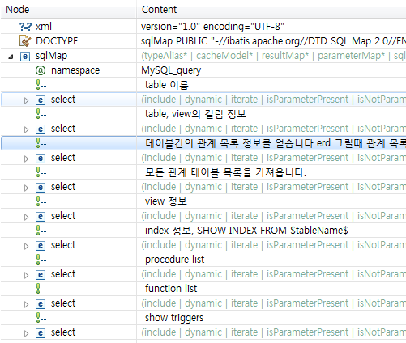
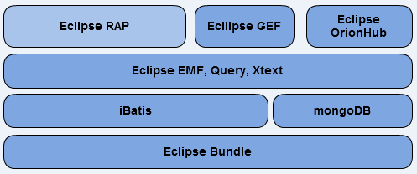
Tadpole Overview
Postgre.xml
MSSQL.xml
SQLite.xml
Oracle.xml
MySQL.xml
Cubrid.xml

Slide 17
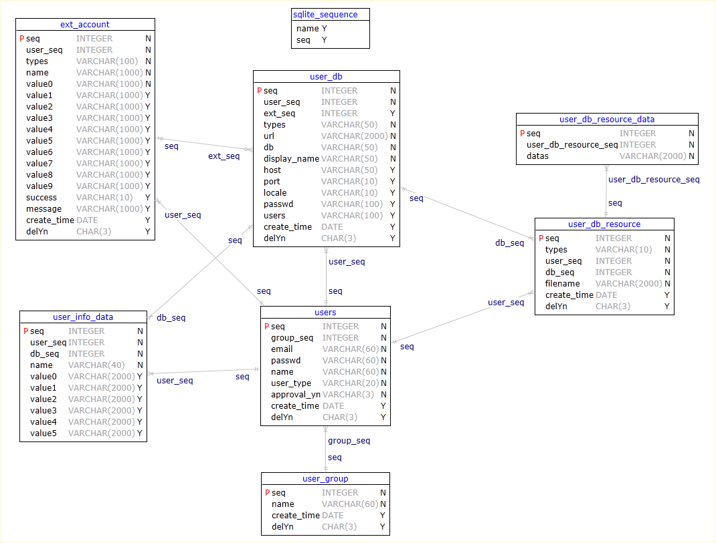
Tadpole Engine DB
Notes:
올챙이는 사용자 데이터를 sqlite 혹은 cubrid에 저장해서 사용합니다.
user_group : 유저 그룹
users : 유저 목록
user_db : 유저의 디비
ext_account : 외부 어카운트 디비
user_db_resource : 디비의 리소스(sql, erd 저장)
user_db_resource_data : 디비 리소스의 디테일 데이터
user_info_data : 유저의 프러퍼런스 데이터(쿼리한도 값 등)

Slide 18
올챙이 개발
Notes:
지금부터는 실제 이클립스 개발요소를 살펴보고 올챙이가 어떻게 개발하고 있는지 살펴보도록 하겠습니다.

Slide 19
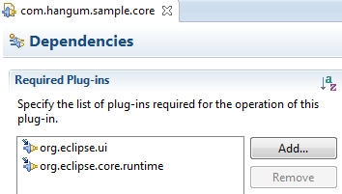
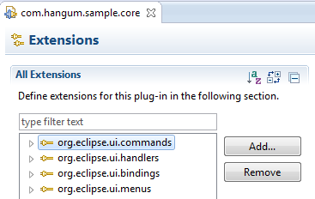
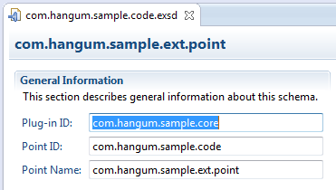
Eclipse Plug-in 개발은?
확장과 기증을 통해 개발합니다.
Dependencies : 다른 플러그인 참조 정의
Extensions : 다른 plugin의 기능을 사용
Extension Point : 자신을 어떻게 확장해야 하는지 정의

Slide 20
Start?
초기 session 설정.
올챙이 초기 page open.
초기 UI(Connection Manager, Object Explorer)정의.
테이블이 없다면 초기 테이블 생성
로그인 다이얼로그 오픈
프로그램 시작 Argument(http://goo.gl/rzspT)
Notes:
com.hangum.db.browser.rap.Application#createUI() : Sesseion 설정 합니다.
com.hangum.db.browser.rap.ApplicationWorkbenchAdvisor : 올챙이 홈 페이지 오픈 합니다.
com.hangum.db.browser.rap.ApplicationWorkbenchWindowAdvisor : 초기 UI정의, 디비에 테이블이 없다면 테이블 및 기초 유저 생성 후에 로그인 다이얼로그 오픈 합니다.
3.정상이라면 com.hangum.db.browser.rap.Perspective 에 정의된 Database View와 Object Explorer view 오픈합니다.
Database view(com.hangum.db.browser.rap.core.viewers.connections.ManagerViewer)가 오픈될 때 #init()에서 사용자에게 초기 할당된 디비 리스트를 등록하고 초기 작업을 마무리합니다.
시작시 아규먼트 설명은 다음을 참고합니다.https://github.com/hangum/TadpoleForDBTools/blob/master/targetProject/docs/engine%20argument%20options.txt

Slide 21
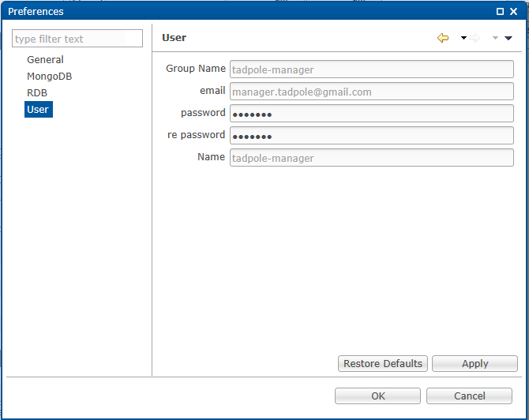
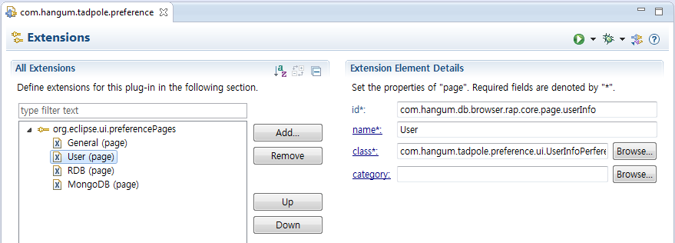
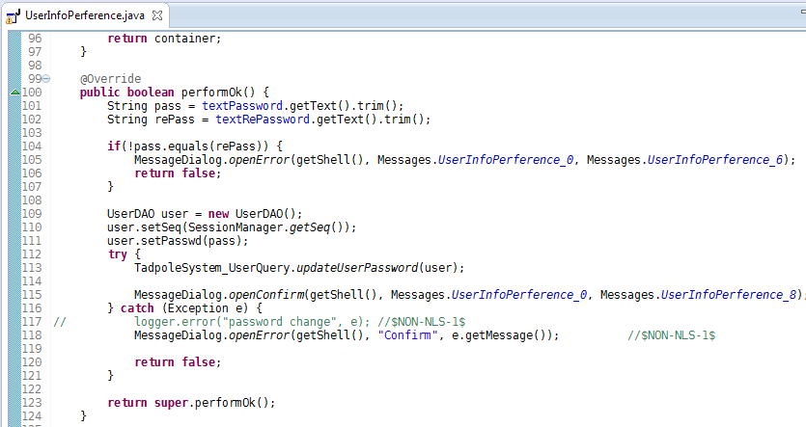
Preference
Notes:
이클립스는 Extension이라는 확장을 통해 개발하게 됩니다.

Slide 22
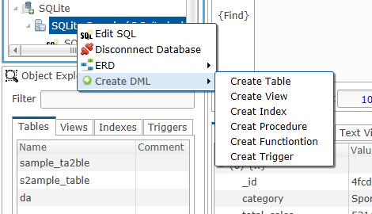
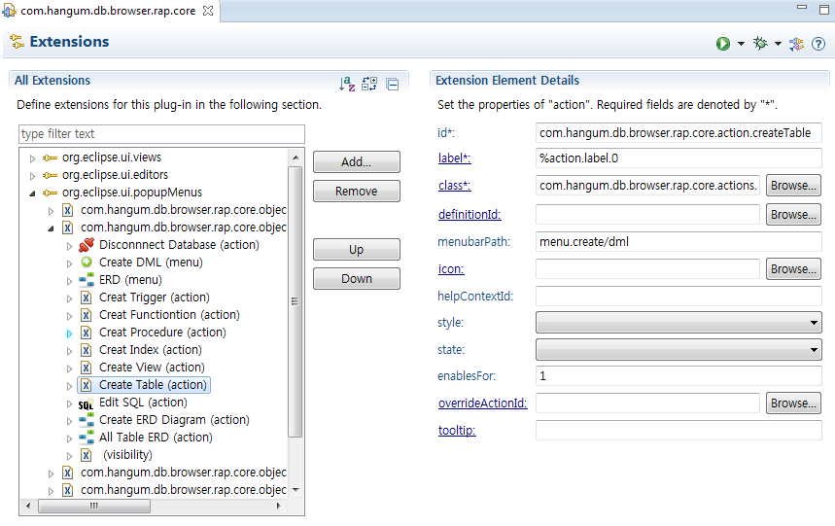
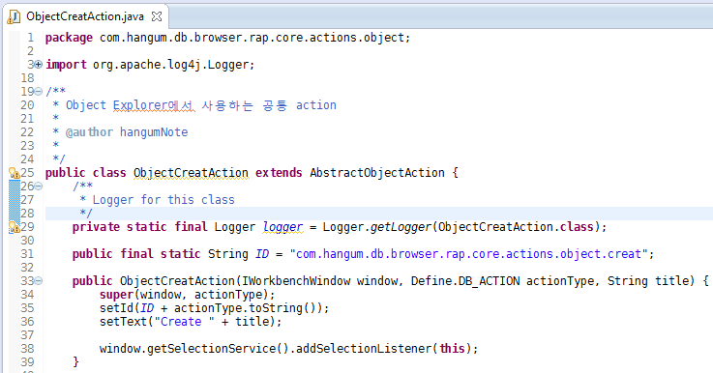
Commands and Action

Slide 23
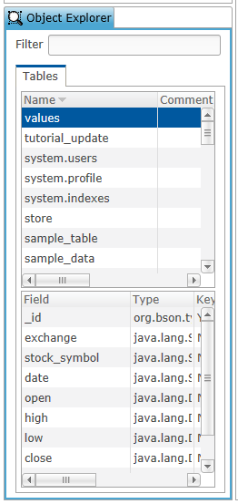
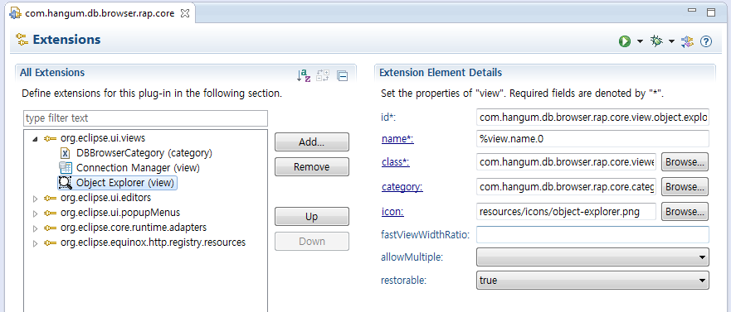
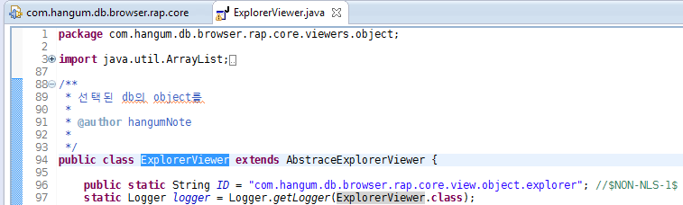
Viewer(Object Explorer)

Slide 24
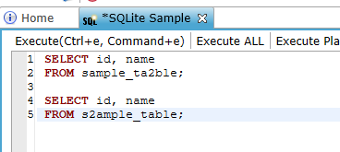
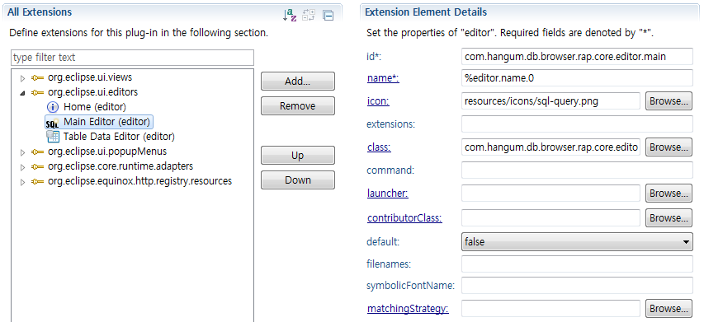
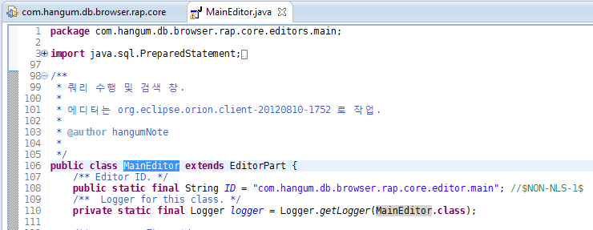
Editor(SQL Editor)

Slide 25
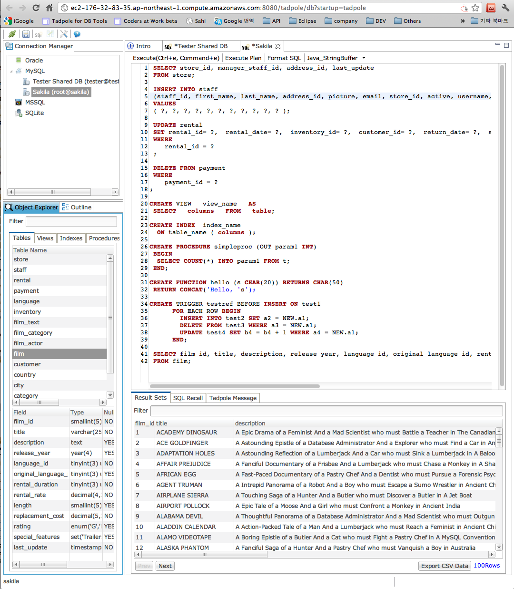
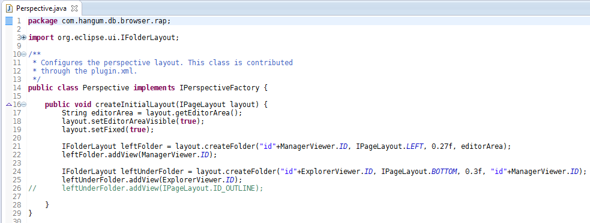
Perspective
화면(Viewer, Editor) 배치

Slide 26
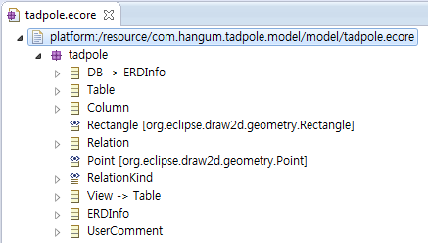
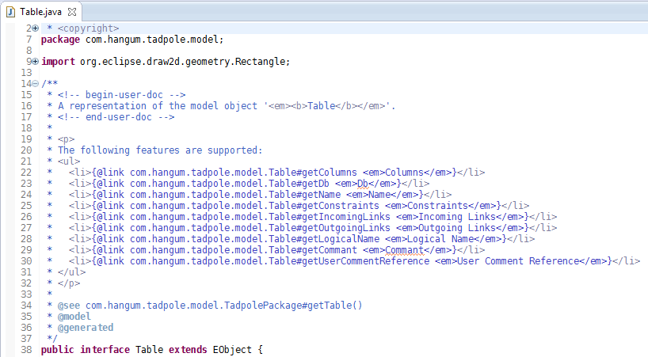
EMF(Eclipse Modeling Framework)
Model to Java, Test code generation

Slide 27
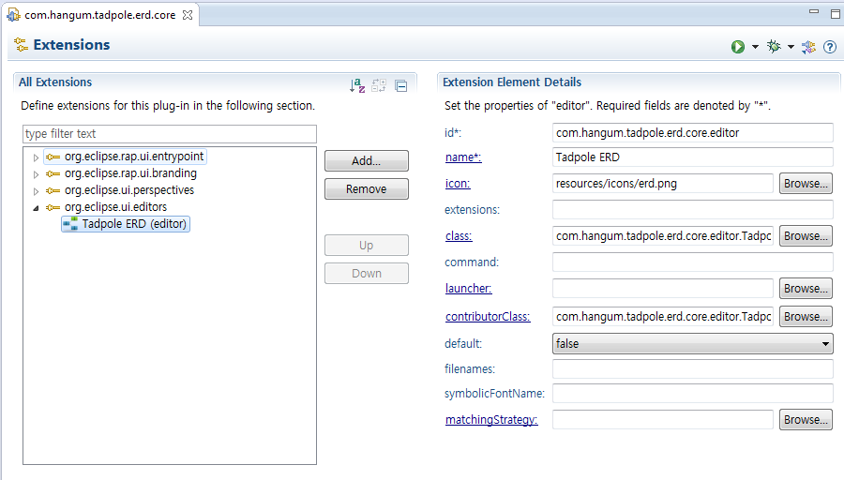

GEF(ERD)

Slide 28





Themes(CSS)

Slide 29



File upload

Slide 30

Session
사용자 로그인 정보
사용자 기초 정보

Slide 31


Server Push(UICallback)

Slide 32

feature
제품의 구조 정의
제품의 배포
제품의 업데이트

Slide 33


Test

Slide 34



Product(Standalone)

Slide 35


Product(WAR)

Slide 36
결론
기존에 알고 있는 것은 버리세요.
모르면 일단 멈추세요.
혼자 고민하지 마세요.
함께해요.
Notes:
기존에 알고 있는 것은 버리세요. -> Eclipse의 개발사상을 파악하고 개발하면 재미 있습니다.
모르면 일단 멈추세요. -> 필요로 하는 것은 이미 많은 사람들이 개발했을 거에요. 이클립스 버그질라에 묻고 나눠요.
혼자 고민하지 마세요. -> 커뮤니티와 친하게 지내세요. 새로운 기술들을 파악하고 토의하고 논의할수 있습니다.
함께해요 -> 이클립스는 아는 것처럼 무료입니다. 이클립스 파운데이션에 기증하는 한국 업체는 부끄럽게도 에트리 하나 찾을수 있었습니다. 자바 개발자들이 대부분 사용하는 툴인데, 한편으로는 부끄럽기 까지 하더라구요. 한국의 많은 업체들이 도와주셨으면 좋겠습니다. 올챙이 많은 관심 부탁드립니다.

Slide 37
참고
https://github.com/hangum/TadpoleForDBTools/wiki/Developer-Guide(kor)

